Slide 1

咳
咳
…
麦克风
麦克风
灯光师
灯光师
请给我万众焦点
咳
咳
…
麦克风
麦克风
灯光师
灯光师
请给我万众焦点
咳
咳
…
麦克风
麦克风
灯光师
灯光师
请给我万众焦点

Slide 2
倒数5下

Slide 3
千万

Slide 4
别

Slide 5
眨眼

Slide 6
眨眼

Slide 7
眨眼

Slide 8
眨眼

Slide 9
眨眼

Slide 10
我们

Slide 11
马上

Slide 12
开始！

Slide 13
5

Slide 14
4

Slide 15
3

Slide 16
2

Slide 17
1

Slide 18
Start…

Slide 19
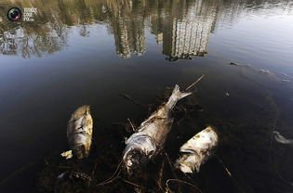
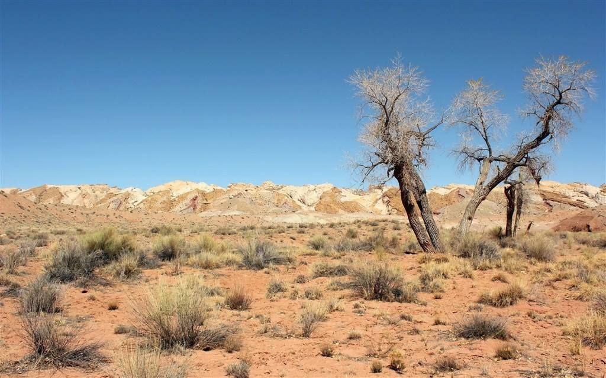
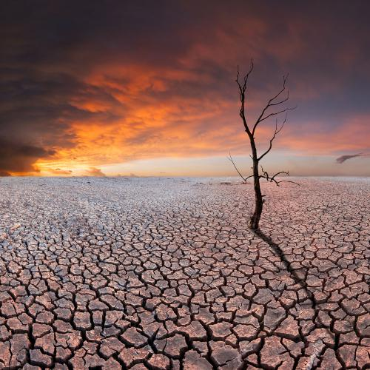
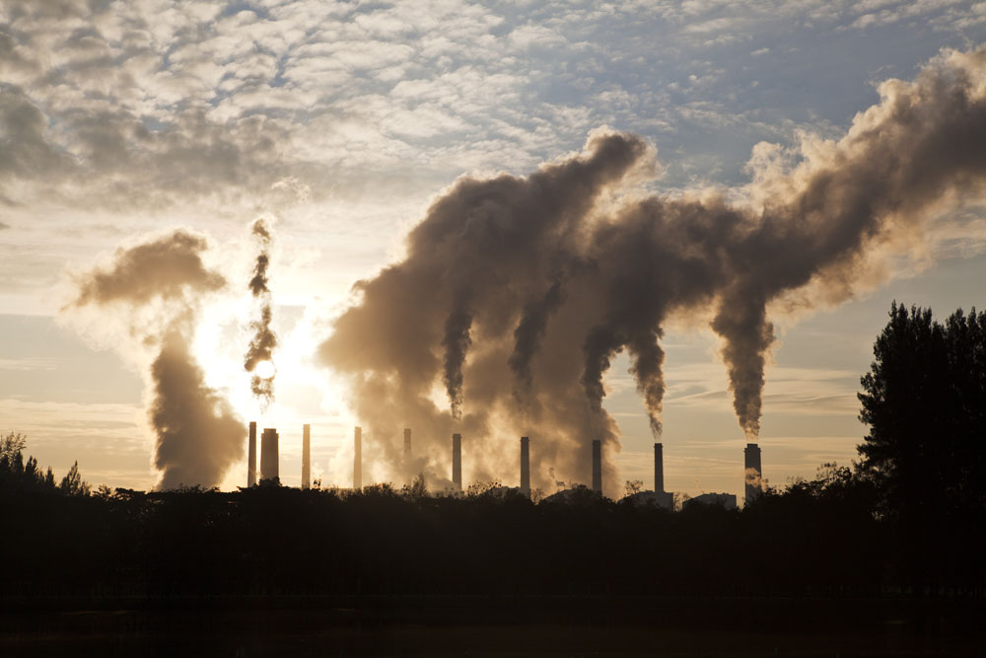
环境污染，危害巨大！

Slide 20
所以

Slide 21
我们须

Slide 22
保护环境！

Slide 23
你看👀

Slide 24
人们已经在行动了：

Slide 25
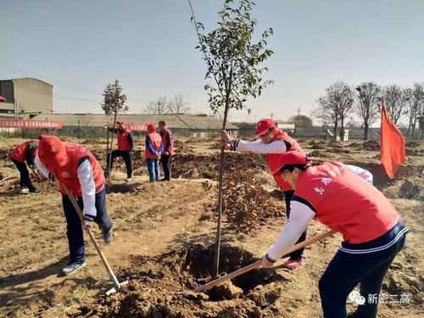
什么

Slide 26


Slide 27
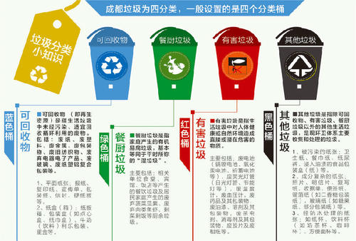

Slide 28
怎么样

Slide 29
赶紧

Slide 30
加入他们吧！

